Slide 1
Kézai Simon Program – digitális családi fotóarchívum
Sörény Edina, projekt szakmai vezető-helyettes, DJ Nkft.
Debrecen, 2022. április 20-22. NETWORKSHOP 2022

Slide 2
Régen és Most

Slide 3
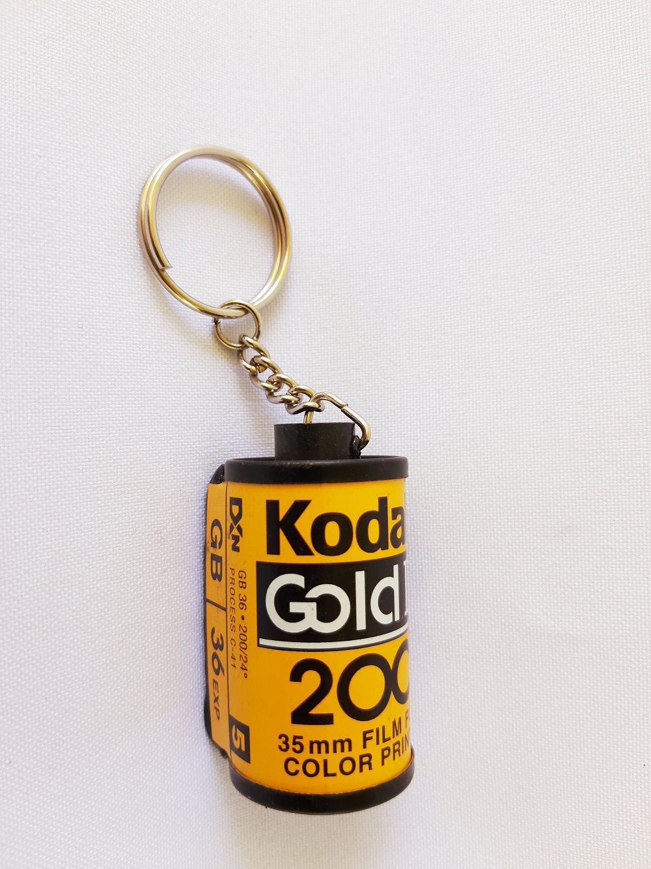
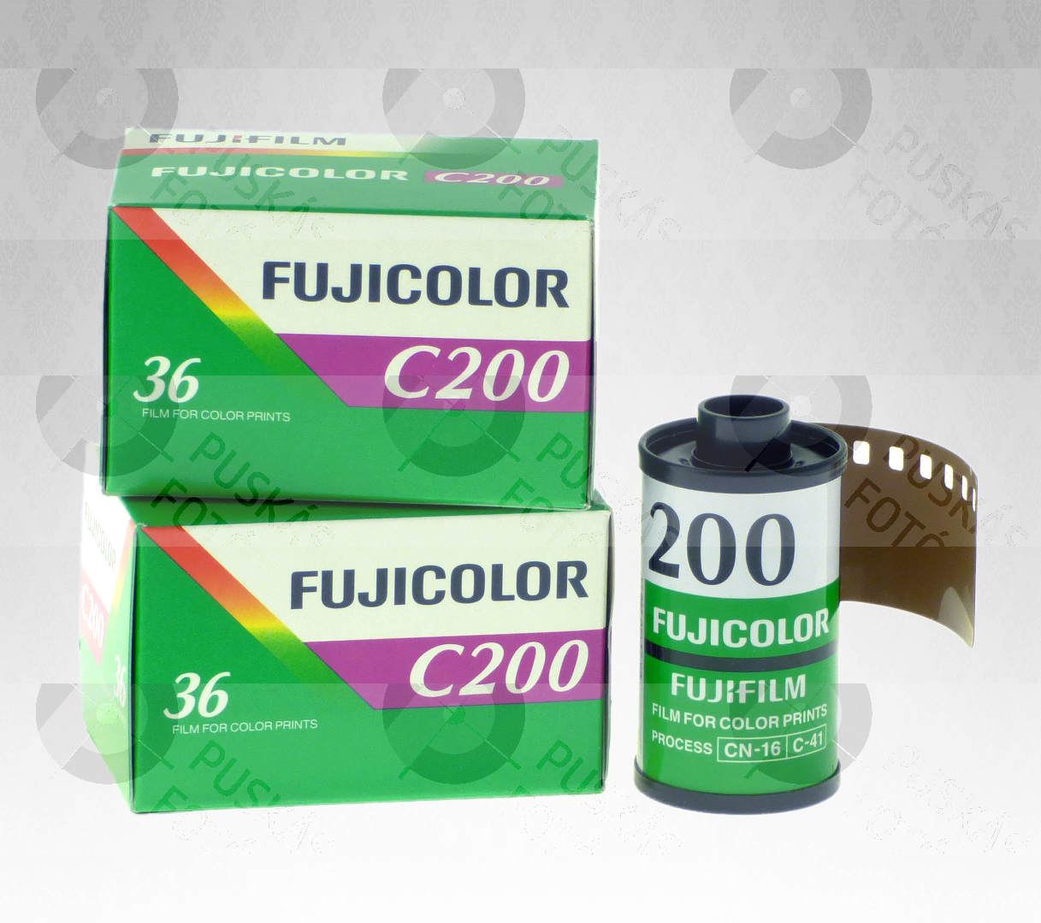
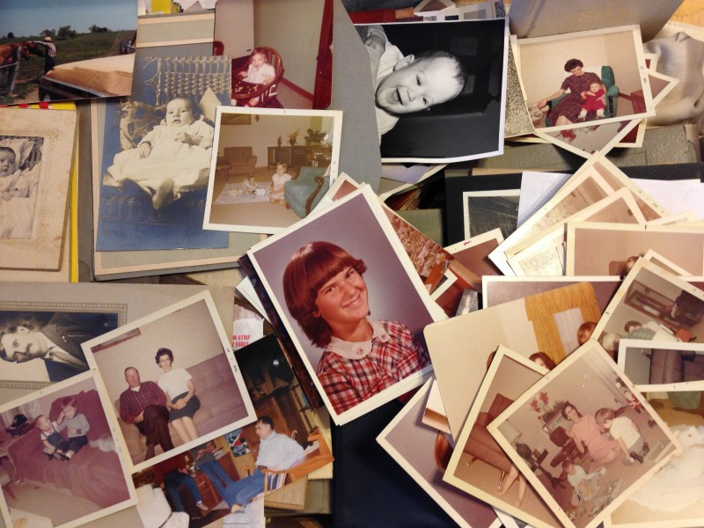
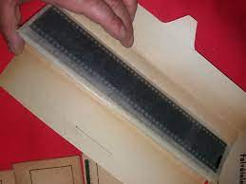
A közelmúlt…
Sokan vannak itt akik, még túl fiatalok, és nem emlékeznek rá, amikor egy „kameratekercs” körülbelül 30 filmfelvételt jelentett……..hamarosan rengeteg nyomtatott fotót örökölünk szüleinktől, nagyszüleinktől.

Slide 4
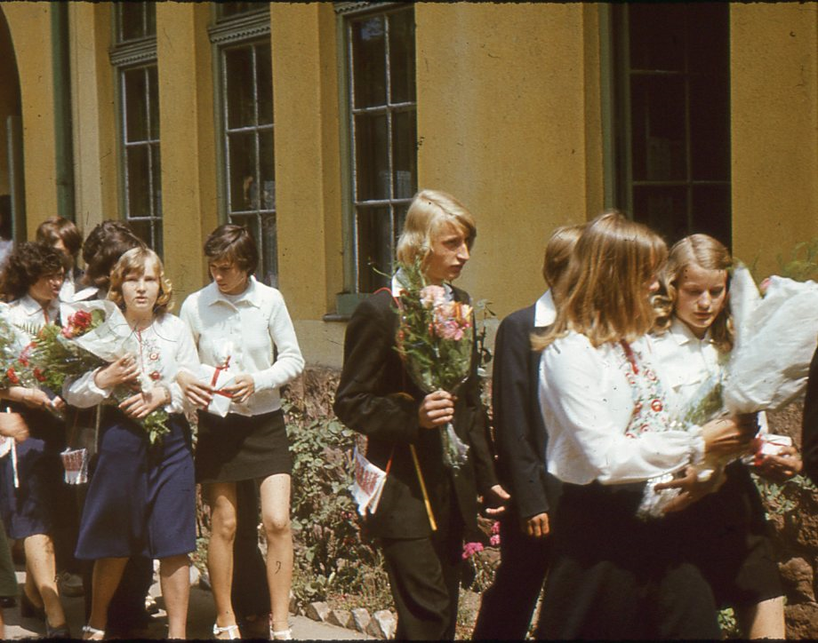
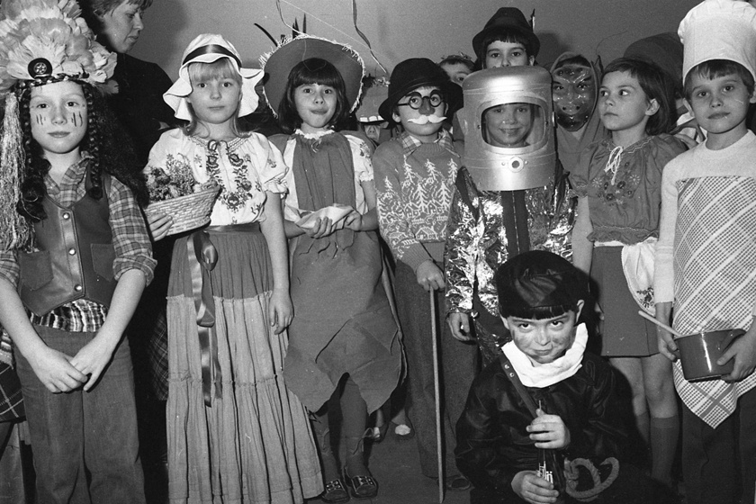
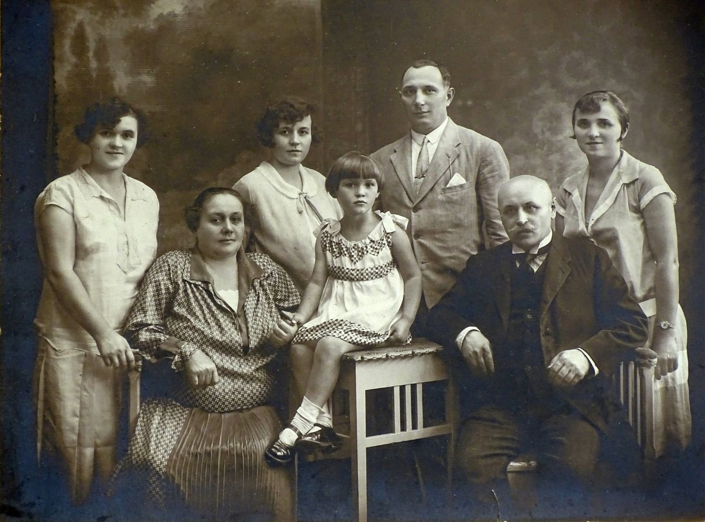
Családi fényképek sokasága
Ha régi fotókkal teli dobozaik vannak, nincsenek egyedül – magányos családi fényképek milliárdjai gyűjtik a port a szekrényekben és a padlásokon szerte a világon.

Slide 5
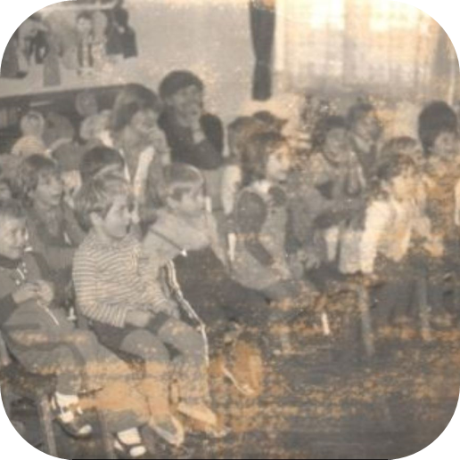
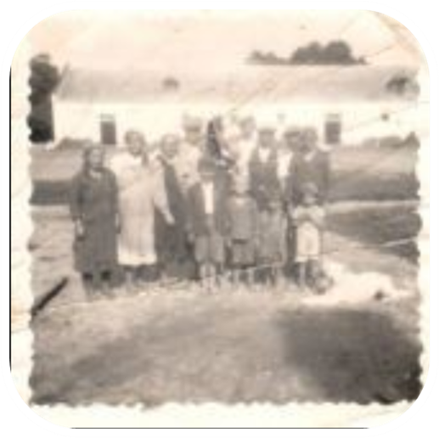
Fényképek, diák, negatívok
Értékkel bíró fényképek
Megsérülhetnek, eltűnhetnek
Elveszthetnek a hozzájuk kapcsolódó emlékek

Slide 6
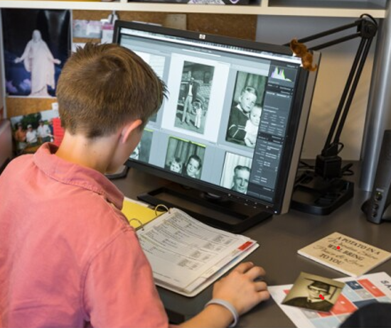
Mit kezdjünk a régi családi fotókkal?
Talán nem klónozhatjuk a fizikai tárgyakat, például a családi örökséget és emlékeket, de átalakíthatjuk őket digitális formába, ami legalább megkönnyíti a másokkal való megosztásukat, és megőrzi a digitális emléküket fizikai elvesztés esetén is.

Slide 7
A Kézai Simon Program, mint megoldás
Családi krónika digitalizált albumba rendezve – családok digitális krónikája
Online digitális családi fotóarchívum
Magyarország digitális családi albuma
Közösségépítő országos mozgalom
Digitálisan életre kelt családtörténet
Nyilvános és kutatható családi fotótár

Slide 9
Analóg emlékek digitalizálása
kezai.hu
1. Applikáció segítségével otthonról.
2. Digitális Jólét Program Hálózat Pontjain a regisztrációban.
3. Mobil Kézai Pont.
Saját galéria létrehozása.
Képek albumokba rendezése.
Képekhez leírás, adatok társítása.
Kereshető tartalom.

Slide 11
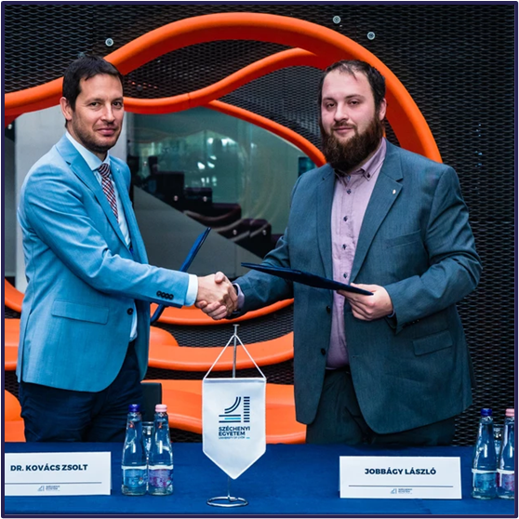
Kézai Pontok

Slide 12
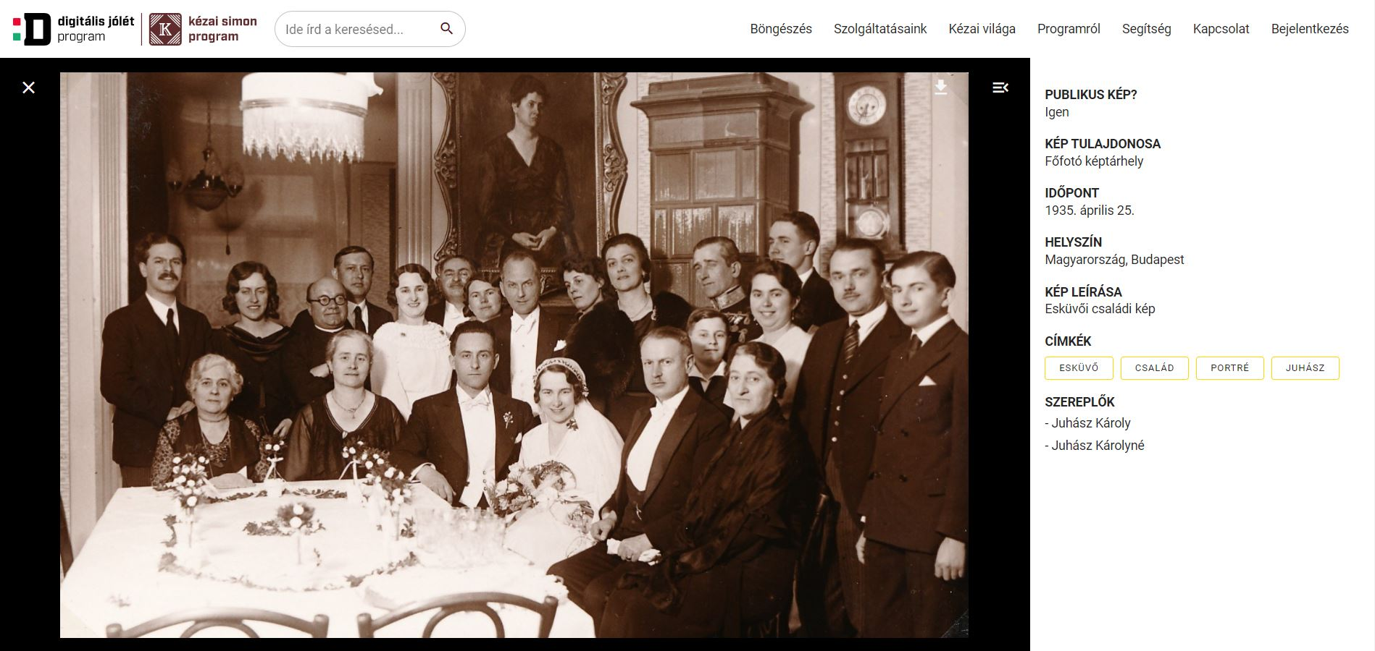

Slide 13
Kézai felület felhasználási szintjei
Privát
Alapbeállítás. Feltöltött fotók biztonságos, védett tárolása, kizárólag a felhasználó fér hozzá a feltöltött fotókhoz.
II. Családi
Opcionális. A feltöltött fotókat kizárólag a regisztrált családtagok láthatják.
III. Ismerősök
Opcionális. A feltöltött fotók megoszthatók más regisztrált felhasználókkal.
IV. Publikus
Opcionális. Mindenki számára hozzáférhetővé tehetők a fotók a publikus galériában.

Slide 14
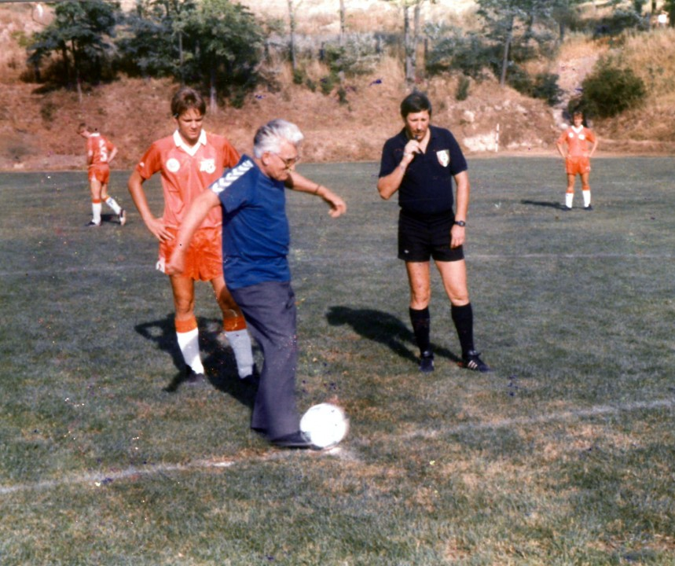
Fő a biztonságos és a hosszú távú megőrzés
Magyar tulajdonú és fejlesztésű szoftver;
Biztonságos központi adatbázis – MTVA Archívum;
Adatvédelmi előírások szigorú betartása;
Állami garancia a fotók megőrzésére, melyek bármikor visszakereshetőek;
A publikus fotók szigorú minőségbiztosítási rendszeren mennek keresztül a kikerülésük előtt;

Slide 15
Kihívás - A jelen digitális emlékei…
Digitálisan integrált életünk során képeink és otthoni videóink nagy részét pompás digitális fényképezőgépekkel, hihetetlen okostelefonokkal vagy más könnyen hordozható eszközökkel készítjük és osztjuk meg.
Mit kezdjünk ezeknek az eszközöknek a gyümölcseivel – a digitális fájlok és források sokaságával, amelyet naponta, hetente, havonta, évente felhalmozunk? Mit kezdünk a digitális életünket alkotó személyes digitális tartalmainkkal?...
Hogyan tudunk közösen digitális családtörténetet építeni?...

Slide 16
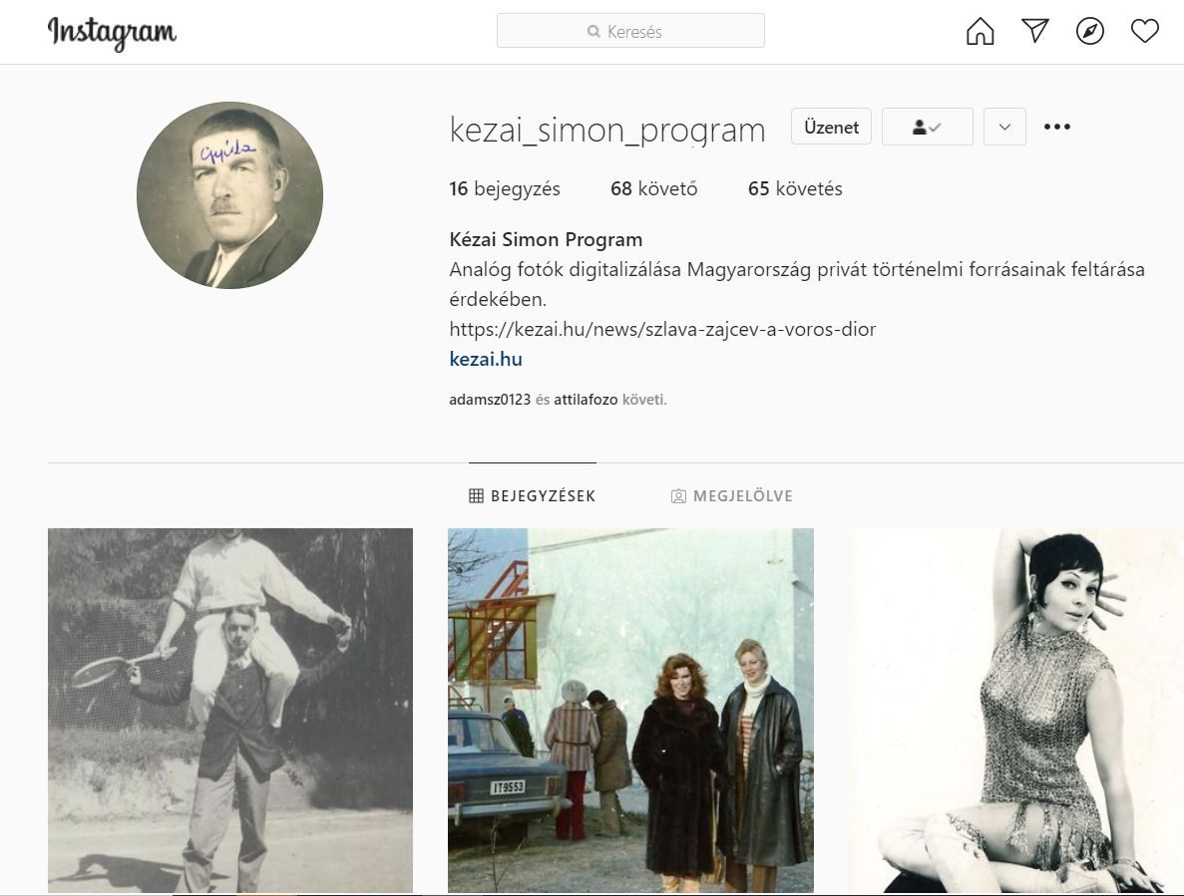
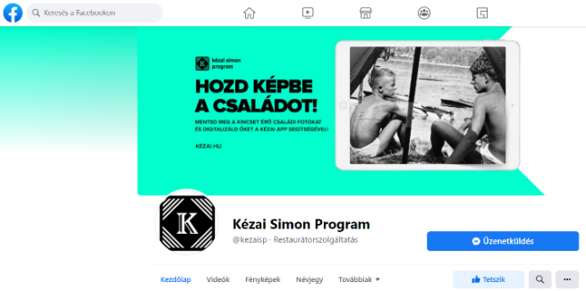
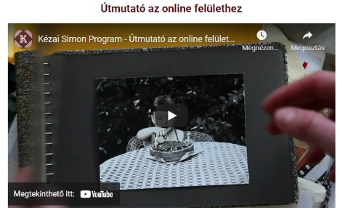
További információk a Programról
- Kézai Simon Program Facebook oldal
- Kézai Simon Program Instagram oldal
- Kézai Simon Program YouTube csatorna
- Digitális Témahét YouTube csatorna

Slide 17
Köszönöm a figyelmet!
djkkugyfelszolgalat@djnkft.hu

